Slide 1

Soft Kompjuting Projekat
Prepoznavanje nota i generisanje melodije na osnovu nota.
Ime i Prezime : Jan Šulja
Broj Indeksa : RA-72/2012

Slide 2
Uvod
Aplikacija treba da obezbedi prepoznavanje nota i ostalih simbola muzičke notacije, i na osnovu prepoznatih simbola generiše audio datoteku koju je moguće reprodukovati na zvučnoj kartici.

Slide 3
Motivacija
Pogodna aplikacija za početnike muzičke škole, jer mogu da se preslušavaju zvuci raznih tonova u zavisnosti od različitih parametara (visina tona, trajanje, ključ, tempo itd.), kao i trajanja različitih tipova pauze i ostalih simbola muzičke notacije.
Korisno za samouke muzičare
Proširenje aplikacije da čuva partituru u XML formatu, otvara mogućnost da se partiture pisane na papiru prebace u elektronski format i zauvek ostanu sačuvane.
Zabavna za testiranje novo napisanih kompozicija.
Komercijalna rešenja skupa.

Slide 4
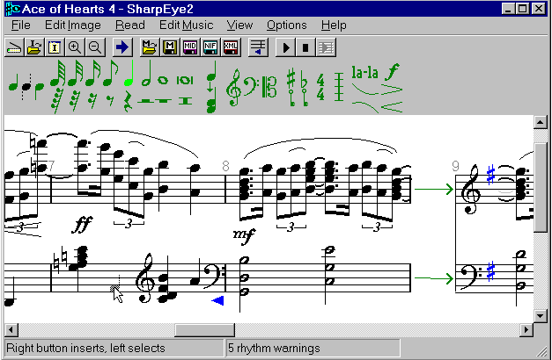
Slična rešenja
SharpEye
Sharpeie koristi samo BMP ili TIFF slike, i preporučuje se od strane Recordare softvera.
Slike moraju biti pretvoren binarne slike pre nego što će ih SharpEye pročitati.
Problemi :
Često izostavlja zastavice, snizilice, povisilice
Ponekad izostavi i note koje se nalaze van pet osnovnih linija notnog sistema

Slide 5
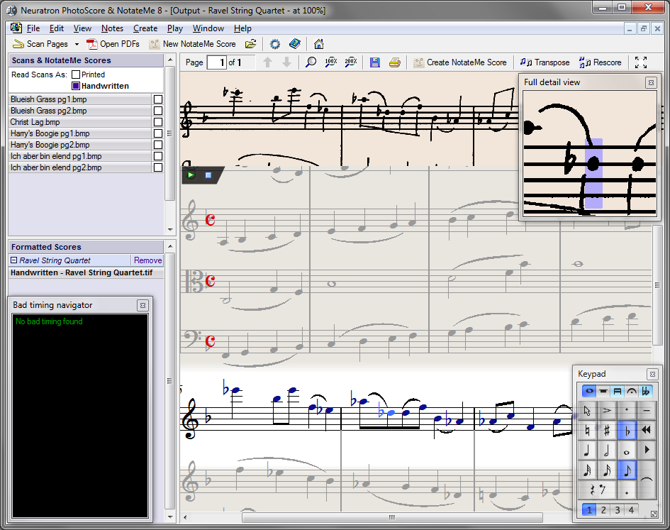
Slična rešenja
PhotoScore
Photoscore ima dvostruki engine za prepoznavanje - mešavinu između Sharpeye i Photoscore engina.Čita i BMP / TIFF i PDF datoteke. Slike ne moraju biti convertovane u binarni oblik. Glavna prednost je poseban sistem skeniranja rukom pisanih kompozicija.
Problemi :
Mnogo više pogrešno prepoznatih znakova od SharpEye-a.
Dešava se čak da za elektronske partiture ispisuje upozorenje sa pitanjem da li je to stvarno elektronska partitura ili je ručno pisana.

Slide 6
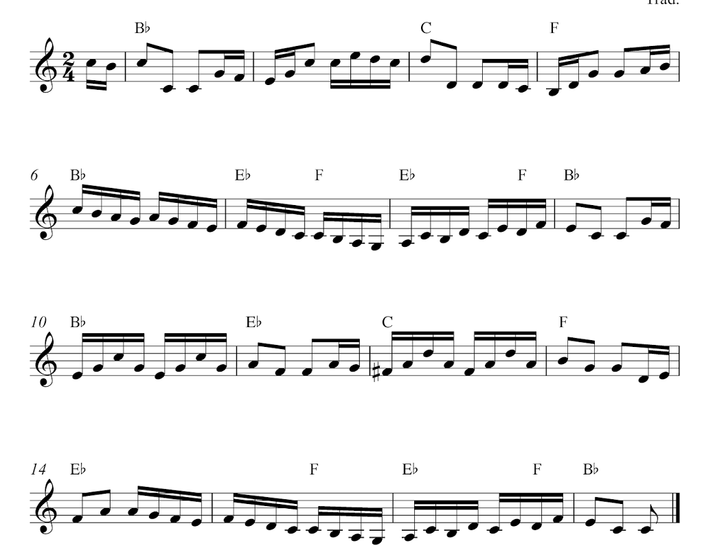
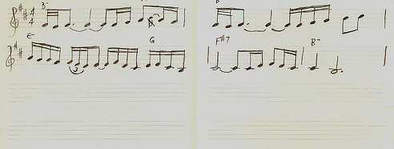
Ulaz u aplikaciju
Ulaz u aplikaciju je slika partiture sa koje treba prepoznati mesto svake note u linijskom sistemu (određivanje visina tona i imena nota), oblike nota (određivanje notnih vrednosti, tj. trajanje nota), i ostalih simbola.
Primeri

Slide 7

Notacija
- Notni sistem je sredstvo za beleženje nota. Predstavljen je sa pet paralelnih linija i četiri jednaka razmaka među njima. Svaka linija i praznina služe određivanju visine na njoj zapisane note pri čemu uvek važi pravilo da se nota koja predstavlja niži ton (ton sa manjom frekvencijom) piše niže a viši ton (ton sa većom frekvencijom) više.
Ukoliko note predstavljaju tonove koji se zbog veće dubine ili visine ne mogu predstaviti u notnom sistemu, koriste se pomoćne linije i praznine, koje predstavljaju proširenje notnog sistema, sa istim razmacima između linija. Ove linije i praznine stoje samo na mestima gde postoji potreba za pisanjem ovih nota.

Slide 8
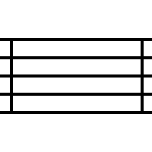
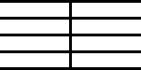
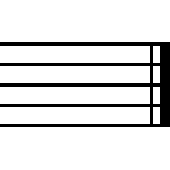
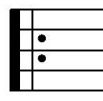
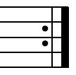
Notacija
- Takt je najmanji deo muzičke kompozicije koji je metrički određen.
- Taktica, ako želimo jedan takt da odvojimo od drugog takta, napisaćemo uspravnu crtu.
- Završnica, završetak kompozicije ili njenog dela beleži se tanjom i debljom crtom.
- Početna repeticija, ako želimo da ponovimo neki takt ili grupu taktova, upisujemo početnu repeticiju.
- Završna repeticija, ako želimo da označimo kraj takta ili grupe taktova koji treba da se ponove, upisujemo završnu repeticiju

Slide 9



Notacija
- Ključ je u muzici oznaka opsega visine tonova koji će biti zapisani u notnom sistemu. U partiturama za instrumente sa određenom visinom tona se danas koriste tri vrste ključeva: Ge-ključ, Ef-ključ i Ce-Ključ. Sva tri nose imena po tonu čija se pozicija u notnom sistemu njime obeležava.
- Ge-ključ (takođe violinski ključ) je, odmah posle bas-ključa, najčešće korišćen ključ. Njime se označava mesto tona g1 u notnom sistemu, koje se nalazi tačno na početku zavoja znaka.
- Ef-ključ (takođe bas-ključ) kojim se označava mesto f (malo ef) u notnom sistemu. Malo ef se nalazi na liniji između dve tačke koje pripadaju ovom simbolu ili na tački kojom počinje njegov zavoj. Najčešće, ovo mesto je četvrta linija notnog sistema.
- Ce-ključ, vrh koplja označava ton c1. Vrh ovog ključa može obeležavati ton ce na različitim linijama notnog sistema i u zavisnosti od ovoga dobija ime. Najčešće je ovo srednja linija (altovski ključ).

Slide 10
Notacija
- Tonovi u nekoj kompoziciji, ili njenom delu, mogu imati različita trajanja.
Tonska trajanja određuju:
brzina kojom se muzika izvodi, tzv. tempo i
oblici nota
- Svaki notni oblik predstavlja jednu notnu vrednost, koja označava relativnu dužinu trajanja note.
= cela nota = 1/1
= polovina note = 1/2
= četvrtina note = 1/4
= osmina note = 1/8
= šesnaestina note = 1/16
= tridesetdvojina note = 1/32

Slide 11
Notacija
- Pauza je znak kojim se označava prekid sviranja ili pevanja u kompoziciji.
Pauze, kao i note, mogu imati različite vrednosti (trajanja).
Trajanja pauza određuju:
brzina, tj. tempo kojim se izvodi muzika i
oblici pauza
= cela pauza = 1/1
= polovina pauze = 1/2
= četvrtina pauze = 1/4
= osmina pauze = 1/8
= šesnaestina pauze = 1/16
= tridesetdvojina pauze = 1/32

Slide 12
Koraci implementacije
Kreiranje obučavajućeg skupa simbola
Kreiranje neuronske mreže
Obučavanje neuronske mreže
Obrada ulazne slike
Generisanje skupa za predikciju
Predikcija neuronske mreže
Određivanje pozicija nota u notnom sistemu
Obrada rezultata
Generisanje zvuka na osnovu rezultata

